Slide 1
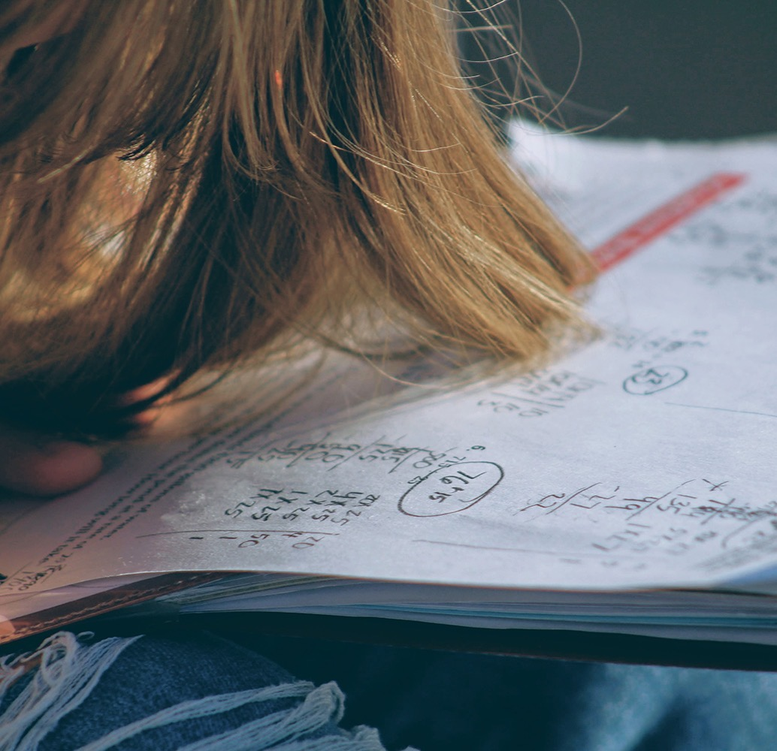
Обикновени дроби

Slide 8
Домашна работа – учебна тетрадка

